Slide 1
Предсказуемость права и индивидуальное правосудие
Арина Васькина, студент 1 курса ОП «Юриспруденция», НИУ ВШЭ Спб

Slide 2
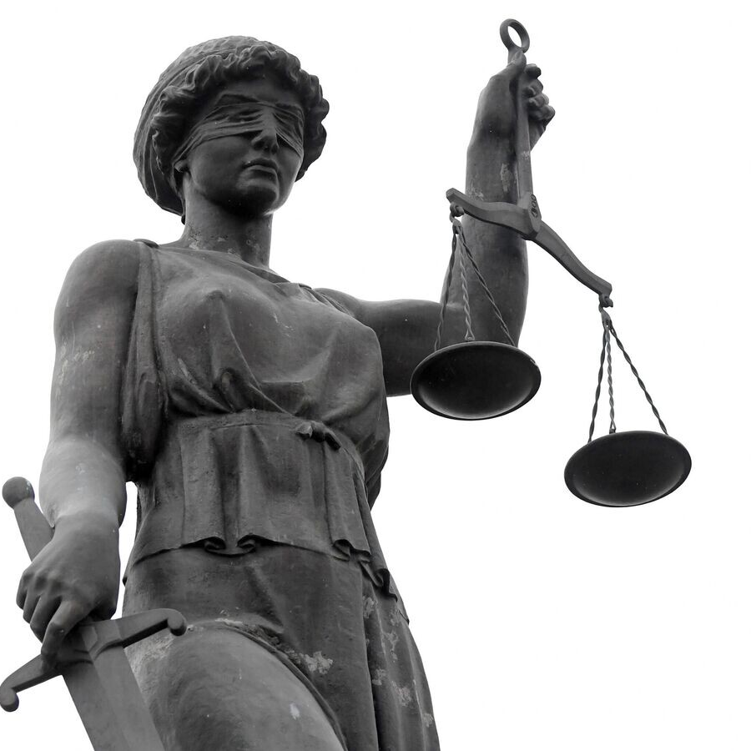
Предсказуемость в праве vs индивидуальное правосудие. Нахождение баланса.

Slide 3
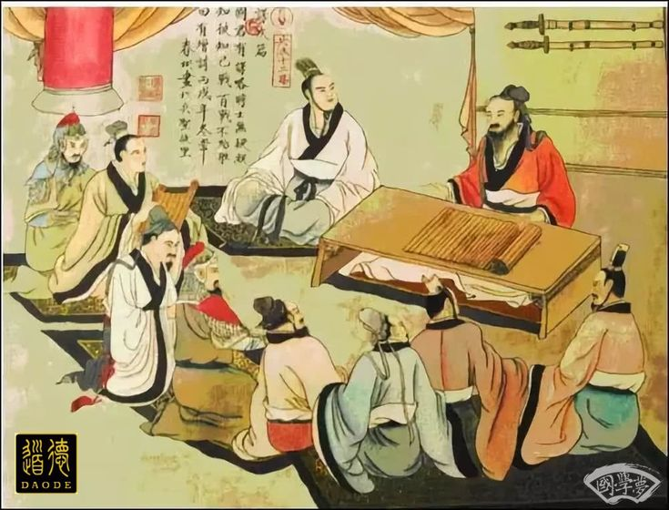
Китай
«Фа» 法 и «ли»礼;
Коллективизм, коллективное начал (интересы коллектива);
Судебная система КНР и ее роль в государственном управлении;
Структура судебной системы;
Отсутствие доступа к НПА;
Роль государственной идеологии и стратегии;
Роль народных заседателей;
Цель права - достижение гармонии*
«Право хорошо для варваров». - Р. Давид

Slide 4
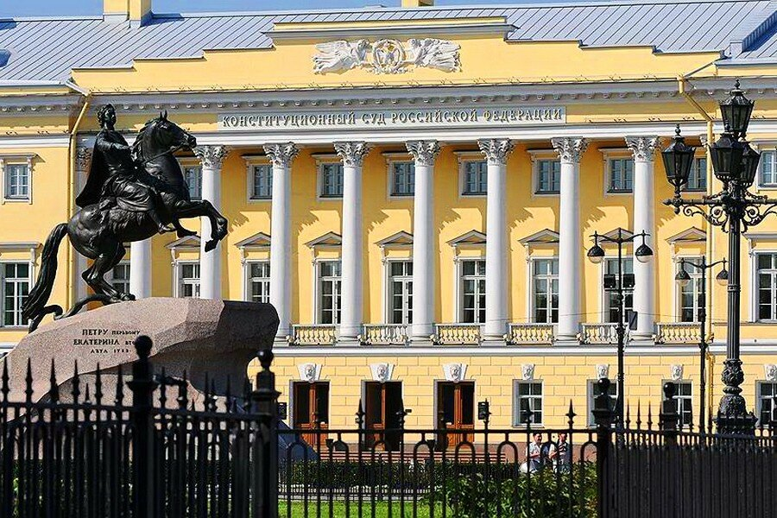
Россия:
Роль присяжных и арбитражных заседателей;
Различные подходы в частном и публичном праве;
Наличие высших апелляционных, кассационных и надзорных инстанций => возможность пересмотра;
Обработка и обзоры судебной практики;
Способ назначения (и прекращения полномочий) судей;
Статус судей;
Обязательное подкрепление нормой права

